Slide 1
PREGHIERA
INCONTRO GAS 03/11/23
Notes:
Autofinanziamento con torte

Slide 2
IO DO LA MIA VITA
Come in un gioco di prestigio l’equilibrio è instabile Cerco solo la forza di partire ed andare un po' più in là
Apro la mia valigia di cartone e dentro cosa c’è? Un cammino, una danza,un’emozione... la paura di perdere!
MI guardo attorno ma non so, dov'è l'orizzonte MI copro con il cielo e il sogno è già qui, presente!!!!
Rit.Io do la mia vita E con un salto volerò.Io una calamita, Gioia Attirerò
Io do la mia vita quella luce cercherò che nella fatica mi sostenga fra le mani

Slide 3
Il tuo battito lascia un segno
no e io lo scoprirò
navigando sul cerchio d’onda
sei tu la sponda, la scelta che farò
catturato dal fascino
del tuo sorriso, giovane
uno sguardo mi guida in cima
alla colonna che regge il cielo e
All’improvviso dentro me,
c’è una direzione
si lo so che un giorno comprenderò
Rit.Io do la mia vita E con un salto volerò.Io una calamita, Gioia Attirerò
Io do la mia vita quella luce cercherò che nella fatica mi sostenga fra le mani

Slide 4
Dal Vangelo secondo Luca
Un sabato Gesù si recò a casa di uno dei capi dei farisei per pranzare ed essi stavano a osservarlo. Ed ecco, davanti a lui vi era un uomo malato di idropisìa.
Rivolgendosi ai dottori della Legge e ai farisei, Gesù disse: «È lecito o no guarire di sabato?». Ma essi tacquero. Egli lo prese per mano, lo guarì e lo congedò.
Poi disse loro: «Chi di voi, se un figlio o un bue gli cade nel pozzo, non lo tirerà fuori subito in giorno di sabato?». E non potevano rispondere nulla a queste parole.

Slide 5
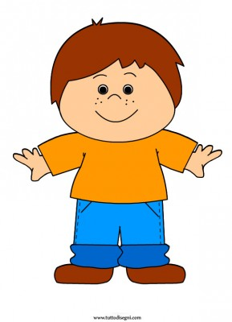
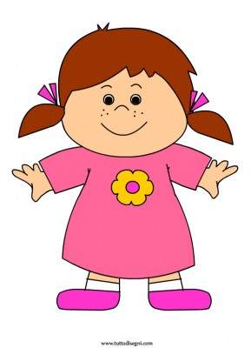
VOGLIO MIGLIORARMI PER TE
INSIEME: AVE MARIA, PADRE NOSTRO

